Slide 1
Datenzugriff
ASP.NET

Slide 2
Data Controls
Repeater
DataGrid
DataList
DataPager
FormView
SQLDataSource
LINQDatasource
XMLDataSource
ObjectDataSource

Slide 3
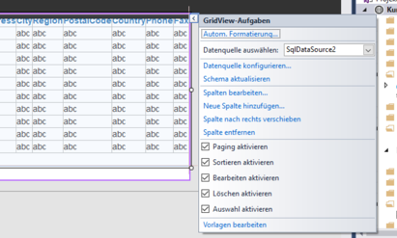
Demo und Setup
Northwind.MDF anlegen
Server Explorer
Northwind.sql Script laufen lassen
Customers auf leere ASPX Seite
Ergänzen um Suche in Textbox

Slide 4
SQL DataSource Steuerelement
SQL Befehle als Text
Parameter
ConnectionString aus Web.Config

Slide 5
Connection String
<add name="northwindConnectionString1" connectionString="Data Source=(LocalDB)\MSSQLLocalDB;AttachDbFilename=|DataDirectory|\northwind.mdf;Integrated Security=True"
providerName="System.Data.SqlClient" />
Web.config

Slide 6
HTML Template System
Gedachte Iteration über Daten match HTML Template
Je Modus ein HTML Layout Template
Control Abhängig
ItemTemplate, EdititemTemplate
Datenbindung auf Feldname als String
Eval
Bind

Slide 7
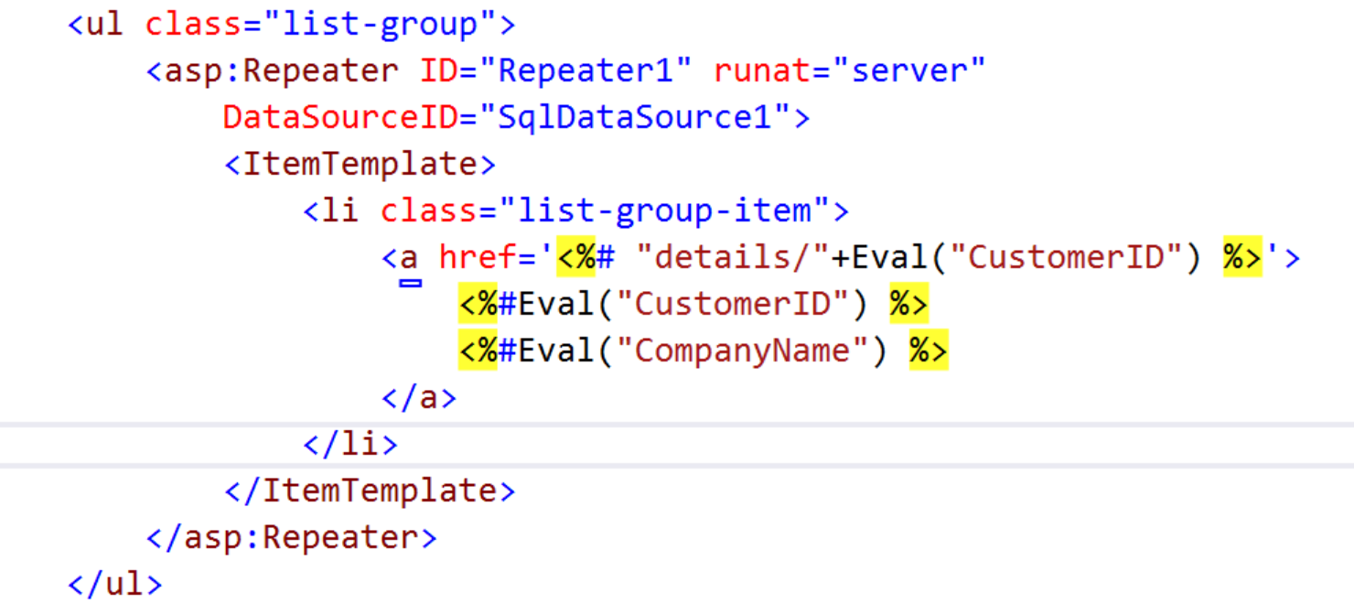
Repeater, Bootstrap und UL

Slide 8
Deklarative Bindung
SQL Kommandos
Insert Update Delete Select
Parameter
@ notation
Paramter auflistung
Quellen Querystring, Control …
Caching

Slide 9
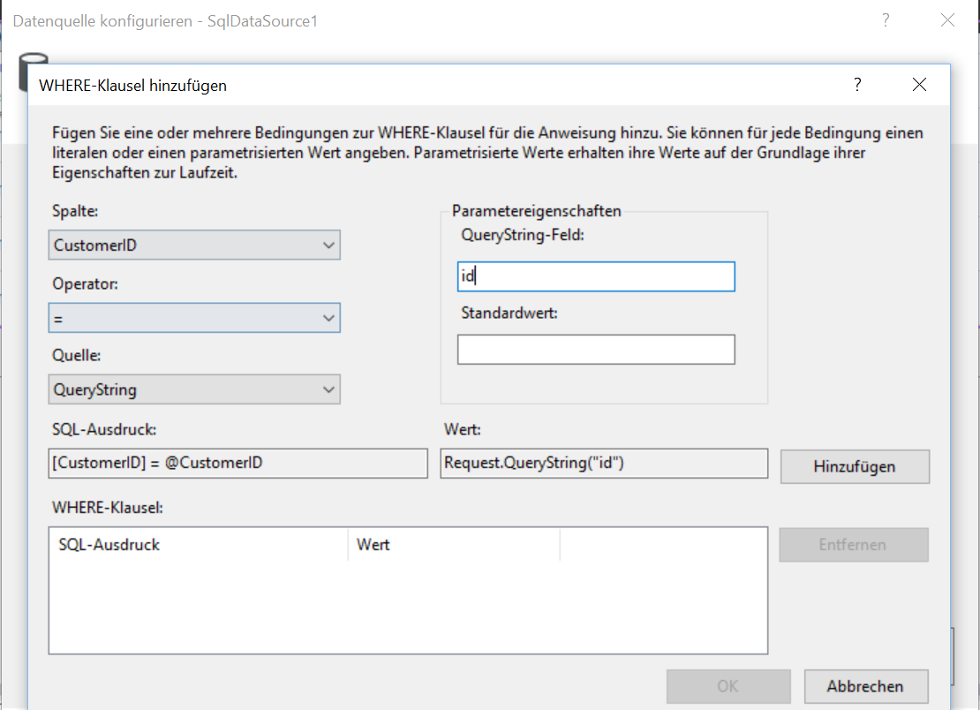
Workflow bzw Benutzerführung
Liste mit Daten
Aktionen als Buttons oder Hyperlinks
Details.aspx?id=1
Details Seite zb mit Formview
Where Parameter in Wizard

Slide 10
Übung Suche

Slide 11
Binding per ADO.NET statt SQLDataSource
Codebehind
SQLConnection
SQLCommand
Select Insert Update ….
SQLParameter
DataReader oder SQLDataAdapterDataTable
Data Control
Property DataSource
Databind()
Notes:
var con = new SqlConnection(
ConfigurationManager.ConnectionStrings["Database1ConnectionString1"].ConnectionString);
var cmd = new SqlCommand("Select * from Essen", con);
var da = new SqlDataAdapter(cmd);
var ds = new DataTable();
da.Fill(ds);
rptEssen.DataSource = ds;
rptEssen.DataBind();
}

Slide 12
Übung Liste Personen mit Link

Slide 13
FormView vs DetailsView
DataKeys
Templates
Modus
Commands

Slide 14
Template Columns
Autogenerate (Zb Gridview)
BoundField /Commandfield….
TemplateField
Edit, Insert, Item (formview)
DynamicField
Subtemplate per Datentyp

